Slide 1
Lois et modèles

Slide 2
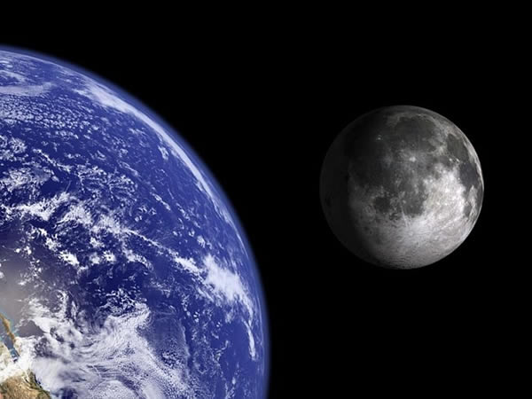
Cohésion de la matière

Slide 3
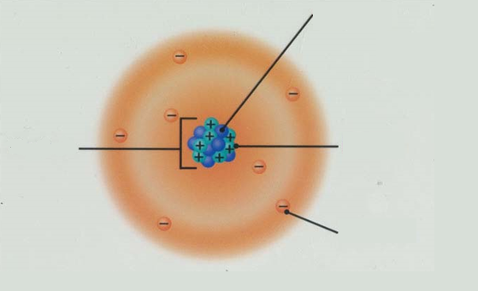
Cohésion de la matière Les constituants de la matière
Rappels
Les atomes (qui contiennent les électrons, les neutrons, les protons, dans lesquels se trouvent les quarks) sont les briques de la matière : ils sont présents dans tous les objets de l’Univers.
neutron
noyau
proton
électron

Slide 4
Cohésion de la matière Les constituants de la matière
Rappels
Le noyau d’un atome est représenté symboliquement par la notation:
A, nombre de masse : nombre de nucléons
Z, nombre de charges ou numéro atomique : nombre de protons
A –Z = nombre de neutrons
L’atome étant électriquement neutre, il y a autant d’électrons que de protons.

Slide 5
Cohésion de la matière Les constituants de la matière
La matière à différentes échelles
Les édifices organisés présents dans l’Univers ont des dimensions très différentes.
10⁻¹⁵m
Noyau
10⁻¹⁰m
Atome
10^{-5m}
^{Cellule}
10⁷m
^{Terre}
10⁰=1 m
Humain
10²¹m
Galaxie
10²⁶m
Univers
Ordres de grandeurs de différentes structures de l’Univers

Slide 6
Cohésion de la matière Les constituants de la matière
Les particules élémentaires
Les protons, les neutrons et les électrons sont appelées particules élémentaires car elles ne peuvent être divisées en particules plus petites.
 | électron | proton | neutron
Masse (kg) | 9,11 × 10 ⁻³¹ | 1,67 × 10 ⁻²⁷ | 1,67 × 10 ⁻²⁷
Ordre de grandeur de la masse (kg) | 10⁻³⁰ | 10⁻²⁷ | 10⁻²⁷
Charge | q_{e} = - e | q_{p} = + e | 0
e est la charge élémentaire de valeur 1,60 × 10⁻¹⁹ C
Toute charge électrique est multiple de la charge élémentaire e (q = ± n e)

Slide 7
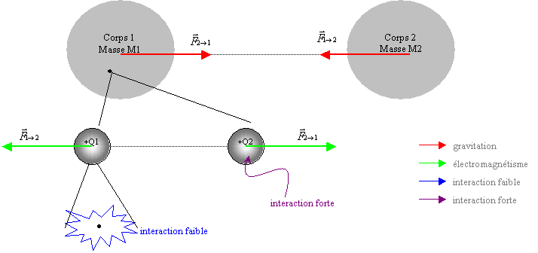
Cohésion de la matière Les interactions fondamentales
Introduction
On parle d’interaction entre deux systèmes A et B lorsque A exerce une force sur B et que B exerce une force sur A.
Quatre interactions fondamentales assurent dans l’Univers la cohésion de la matière à différentes échelles :
Interaction gravitationnelle
Interaction électromagnétique
Interaction forte
Interaction faible

Slide 8
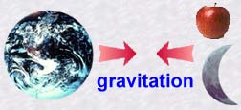
Cohésion de la matière Les interactions fondamentales
Interaction gravitationnelle
Définition
Tous les corps qui possèdent une masse s’attirent mutuellement. Cette interaction gravitationnelle due à la masse est universelle elle s’applique à tout l’Univers.

Slide 9
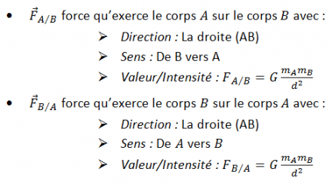
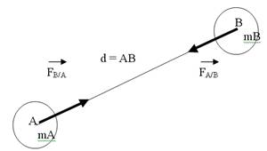
Cohésion de la matière Les interactions fondamentales
Interaction gravitationnelle
Loi de l’attraction gravitationnelle de Newton
Deux objets A et B de masses respectives m_{A} et m_{B} (kg) dont les centres sont séparés d’une distance d (m), exercent l’un sur l’autre des actions mécaniques attractives, modélisées par des forces, appelées forces d’attraction gravitationnelles, ayant la même intensité F (N).
G = 6,67 × 10⁻¹¹ N.m².kg⁻², constante de gravitation universelle
Remarque : l’interaction gravitationnelle est toujours attractive et de portée infinie

Slide 10
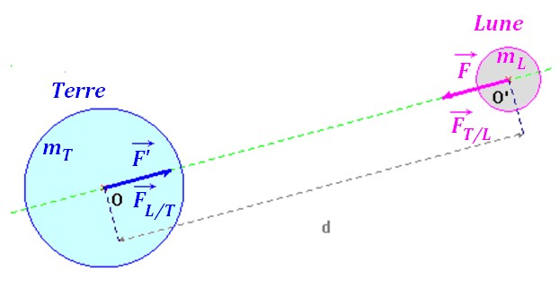
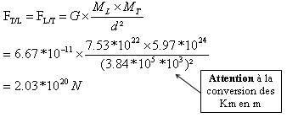
Cohésion de la matière Les interactions fondamentales
Interaction gravitationnelle
Exercices
Calculer la force gravitationnelle exercée par la Terre sur la Lune
m_{T} = 5,97.10²⁴ kg ; m_{L} = 7,53.10²² kg
d = 3,84.10⁵ km
G = 6,67 × 10⁻¹¹ N.m².kg⁻²

Slide 11
Cohésion de la matière Les interactions fondamentales
Interaction gravitationnelle
Exercices
2. Calculer la force gravitationnelle entre le proton et l’électron d’un atome d’hydrogène en utilisant les ordres de grandeur
m_{p} = 1,67.10⁻²⁷ kg ≈ 10⁻²⁷ kg
m_{e} = 9,11.10⁻³¹ kg ≈ 10⁻³⁰ kg
d = 0,53.10⁻¹⁰ m ≈ 10⁻¹⁰ m
G = 6,67 × 10⁻¹¹ N.m².kg⁻² ≈ 10⁻¹⁰ N.m².kg⁻²
F_{g} = 10⁻¹⁰ × $\frac{{10}^{−30}× {10}^{−27}}{\left({10}^{−10}\right)2}$= 10⁻⁴⁷ N

Slide 12
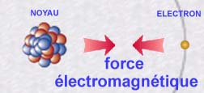
Cohésion de la matière Les interactions fondamentales
Interaction électromagnétique
Définition
Deux corps chargés électriquement sont soumis à une interaction électrique s’ils sont au repos, à laquelle vient s’ajouter une interaction magnétique s’ils sont en mouvement : on parle d’interaction électromagnétique.

Slide 13
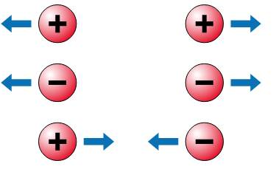
Cohésion de la matière Les interactions fondamentales
Interaction électromagnétique
Attraction - Répulsion
L’interaction électrique entre deux corps est de portée infinie. Elle est:
attractives lorsque les corps portent des charges de signes opposés
répulsives lorsque les corps portent des charges de même signe
REPULSION
REPULSION
ATTRACTION

Slide 14
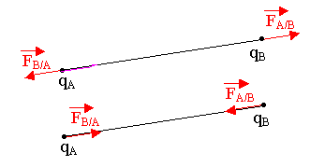
Cohésion de la matière Les interactions fondamentales
Interaction électromagnétique
Loi de Coulomb
Deux corps immobiles A et B porteurs respectivement des charges q_{A} et q_{B} (C) dont les centres sont séparés d’une distance d (m), exercent l’un sur l’autre des actions mécaniques.
Ces actions sont modélisées par des forces dites électrostatiques ayant la même intensité F (N):
k = 9,0 × 10⁹ N.m².C⁻²,
constante de Coulomb valable dans le vide et dans l’air

Slide 15
Cohésion de la matière Les interactions fondamentales
Interaction électromagnétique
Exercice
Calculer la force d’interaction électrique entre le proton et l’électron d’un atome d’hydrogène en utilisant les ordres de grandeur.
e, charge élémentaire = 1,60 × 10⁻¹⁹ C
d = 0,53 × 10⁻¹⁰ m ≈ 10⁻¹⁰ m
k = 9,0 × 10⁹ N.m².C⁻² ≈ 10¹⁰ N.m².C⁻²
q_{p} = + e = 1,60 × 10⁻¹⁹ ≈ 10⁻¹⁹ C
q_{e} = - e = - 1,60 × 10⁻¹⁹ ≈ - 10⁻¹⁹ C
F_{e} = 10¹⁰ × $\frac{{10}^{−19}× {10}^{−19}}{\left({10}^{−10}\right)2}$= 10⁻⁸ N
Remarque : on avait trouvé F_{g} = 10⁻⁴⁷ N donc F_{e} >> F_{g}

Slide 16
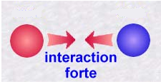
Cohésion de la matière Les interactions fondamentales
Interaction forte et interaction faible
Interaction forte
Dans un noyau, la force de répulsion électrique entre deux protons (de l’ordre de 10² N) est prédominante sur la force d’attraction gravitationnelle entre ces deux mêmes protons (de l’ordre de 10⁻³⁴ N): deux protons devraient donc se repousser et, au final, le noyau éclater.
La cohésion du noyau est assurée par une interaction fondamentale entre les nucléons qui est appelée interaction forte.
L’interaction forte est attractive, très intense et a une portée très faible (10⁻¹⁵m)

Slide 17
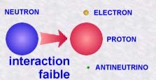
Cohésion de la matière Les interactions fondamentales
Interaction forte et interaction faible
Interaction faible
L'interaction faible est une force qui agit sur toutes les particules mais sa portée est extrêmement faible, de l'ordre du diamètre du nucléon (10^{–18} m).
L'interaction faible est responsable de la radioactivité bêta qui permet les réactions nucléaires qui sont la source d'énergie du Soleil.

Slide 18
Cohésion de la matière Les interactions fondamentales
Champ d’action des interactions fondamentales
A l’échelle astronomique
Interaction gravitationnelle
Interaction électromagnétique
Interactions forte et faible
Interaction
électromagnétique
Interaction gravitationnelle
Interaction gravitationnelle
Matière neutre à grande échelle
Portée infinie
Interactions possibles

Slide 19
Cohésion de la matière Les interactions fondamentales
Champ d’action des interactions fondamentales
De l’échelle humaine à l’échelle atomique
Interaction électromagnétique
Interaction électromagnétique
Interaction gravitationnelle
Interaction
électromagnétique
Interactions forte et faible
Interactions forte et faible
Portée entre 10⁻¹⁰ et 1 m
Masses faibles
Interactions possibles

Slide 20
Cohésion de la matière Les interactions fondamentales
Champ d’action des interactions fondamentales
A l’échelle du noyau
Interactions forte et faible
Interaction gravitationnelle
Interaction
électromagnétique
Interactions forte et faible
Interactions forte et faible
Intensité
de la force
Masses faibles
Interactions possibles
Interaction électromagnétique

Slide 21
Cohésion de la matière Les interactions fondamentales
Champ d’action des interactions fondamentales
Bilan
Interactions forte et faible (10⁻¹⁵m)
Interaction électromagnétique (1 m)
Interaction gravitationnelle (10²¹m)

Slide 22
Cohésion de la matière En résumé …
Interaction | Portée | Attractive ou répulsive | Echelle
Electromagnétique | infinie | attractive si + et – répulsive si + et + ou si – et - | de l’échelle humaine à l’échelle atomique
Forte | faible 10⁻¹⁵ m | attractive | à l’échelle du noyau
Faible | faible 10⁻¹⁸ m | attractive | à l’échelle du noyau
Gravitationnelle | infinie | attractive | à l’échelle astronomique

